Slide 1
Collimation des télescopes
Aligner miroirs entre eux
Aligner axe optique au télescope
Aligner le porte oculaire au système

Slide 2
Sommaire
Observer l’aspect d’une étoile
Alignement ?
Outil d’alignement
Type d’instruments
Utiliser les outils
Pratique

Slide 3
= Geométrie du télescope !

Slide 4
Disque d’Airy
r = 1,22 x l x F / D

Slide 5
Disque d’airy non réglé

Slide 6
Etoile
Images d’étoiles déformées
Champ étoilé déformé
Perte de contraste et de résolution

Slide 7
Exemple sur un champ étoilé

Slide 8
Impact sur les images stellaires et planétaires

Slide 9
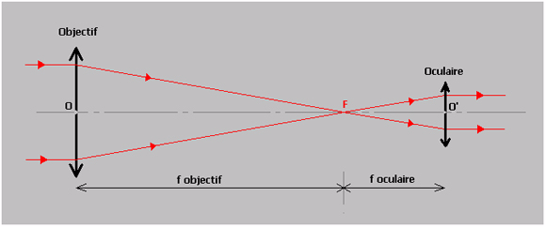
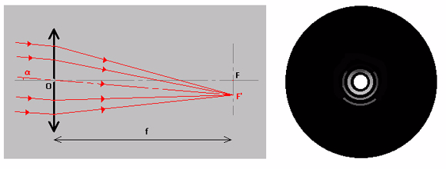
Comment ?
Aligner les miroirs entre eux

Slide 10
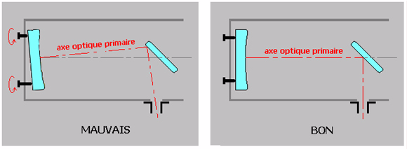
Comment ?
Aligner les miroirs entre eux
Aligner sur le tube du télescope

Slide 11
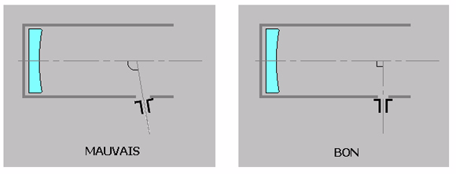
Comment ?
Aligner les miroirs entre eux
Aligner sur le tube du télescope
Aligner le tube du porte-oculaire

Slide 12
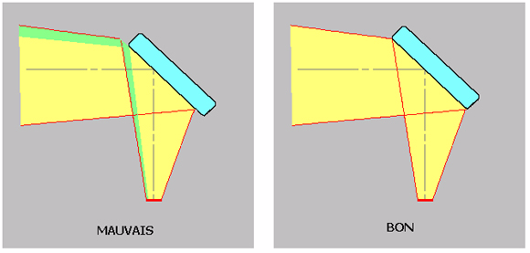
Comment ?
Aligner les miroirs entre eux
Aligner sur le tube du télescope
Aligner le tube du porte-oculaire
Aligner le miroir secondaire (newton)

Slide 13
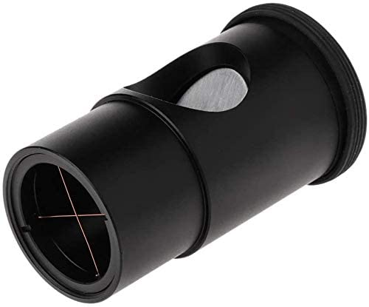
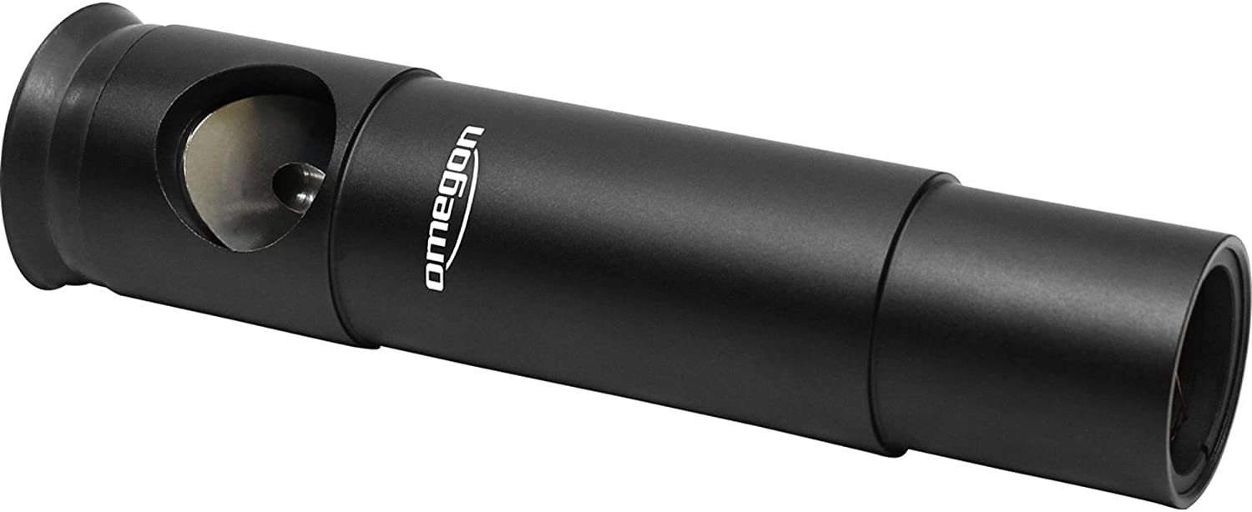
Avec quoi ?
Le cheschire !
L’outil à tout faire et que tout astram devrait posséder
Alignement des miroirs
Alignement du secondaire par rapport au porte oculaire

Slide 14
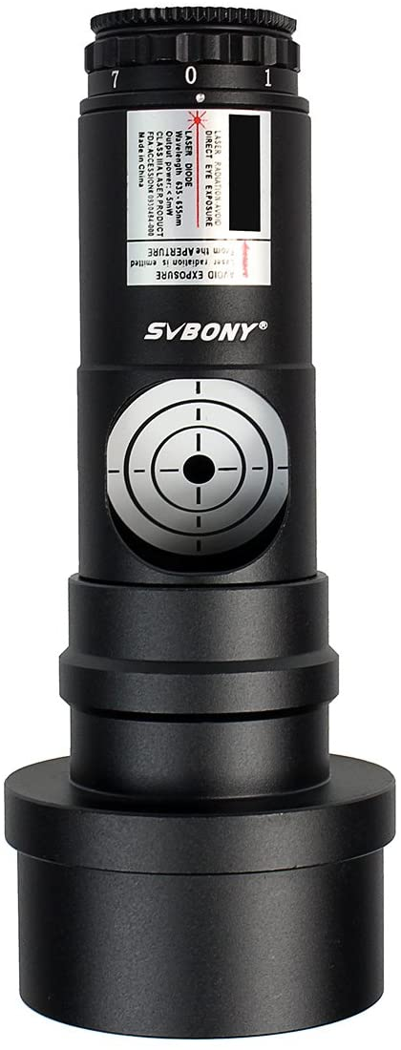
Avec quoi ?
Le laser
L’outil pour newton (dobson) et réglage de nuit
Permet l’alignement rapide des miroirs entre eux de nuit

Slide 15
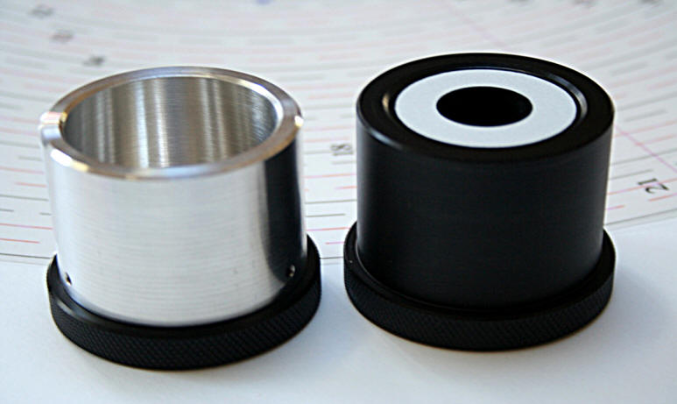
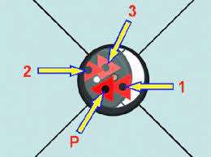
Le cateye et dérivés…
Outil de performance pour l’astrographe !
Plus précis qu’un laser
Réglage de jour !

Slide 16
Les instruments

Slide 17
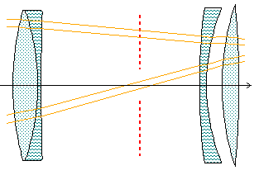
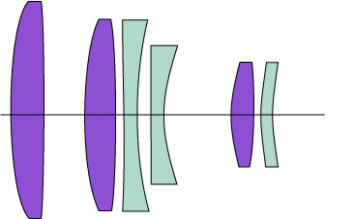
La lunette
Touche pas à çà p…
Alignement par un opticien => retour chez le fabriquant pour la plupart du temps

Slide 18
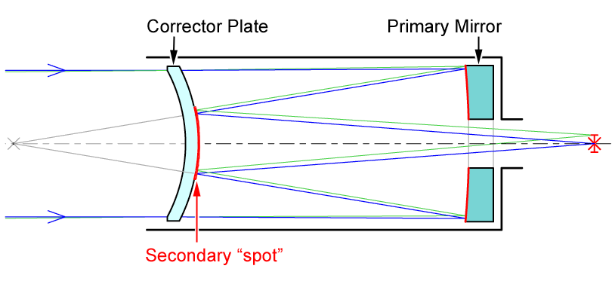
Différents instruments Différents réglages
Schmidt cassegrain : - miroir primaire fixe;
- Alignement uniquement sur le secondaire - Sur une étoile ajuster les 3 vis à l’avant
Maksutov :
Ménisque avec secondaire fixe;
Seul le socle et miroir primaire bougent
Sur une étoile ajuster les 3 vis arrières

Slide 19
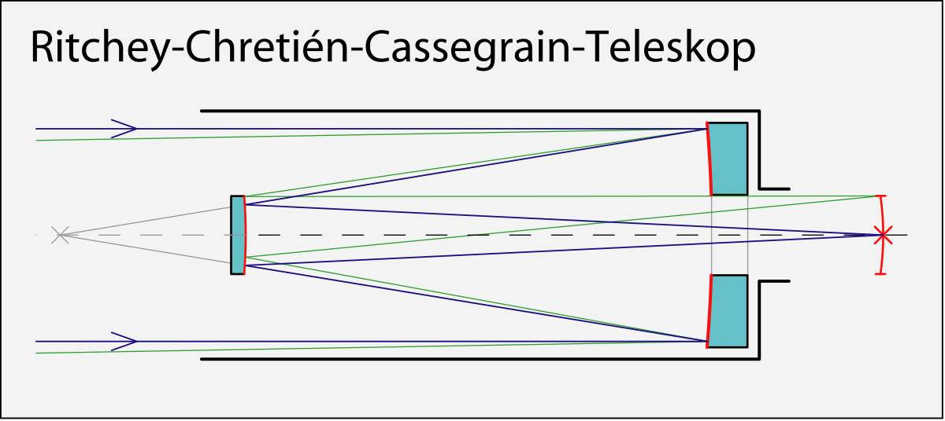
Le R.C.
Télescope très pointu et sensible au réglage !
Réglage du porte oculaire au centre du secondaire
Sur les petits modèles commerciaux le socle entier est réglé usine.
Le porte-oculaire s’aligne sur le secondaire (laser). Le secondaire est ensuite aligné sur une étoile.

Slide 20
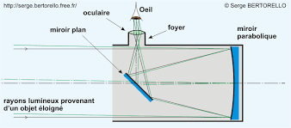
Le télescope Newton/astrographe
Composition :
Primaire réglable;
Secondaire réglable;
Tube porte oculaire réglable;
Souvent avec un correcteur de champ
Alignement de tout nécessaire !
Cas le plus complexe;
Plus couramment rencontré;
Souvent utilisé comme astrographe

Slide 21
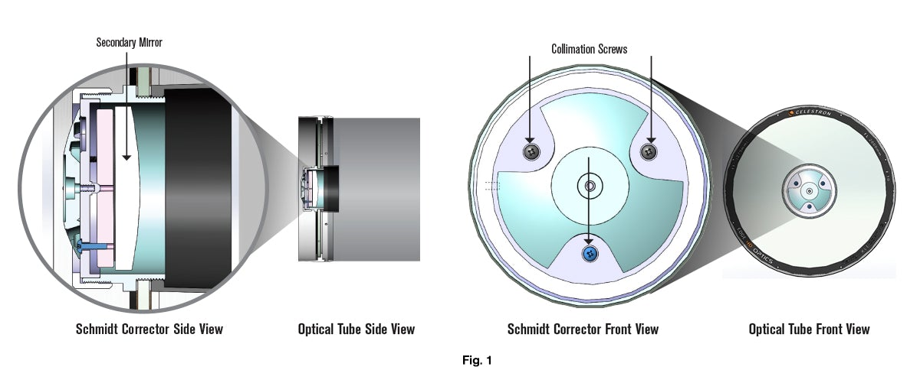
Réglage SC, mak, similaires

Slide 22
Image finale

Slide 23
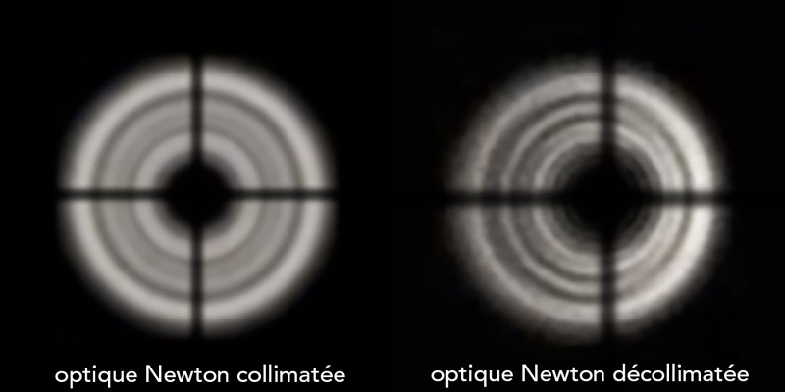
Newton
Astrographe le plus courant et le plus difficile

Slide 24
Le secondaire d’un newton
Le secondaire s’ajuste à l’aide de 3 vis tirant/poussant 1. inclinaison 2. hauteur 3. rotation
4. Centrage (en usine en général => offset)

Slide 25
Le primaire d’un newton
Le primaire s’ajuste à l’aide de :
3 vis poussantes ;
3 vis tirantes et de blocage
Elles sont placées en étoiles, 3 sont plus petites que les 3 autres. Elles agissent sur le barillet du miroir principale

Slide 26
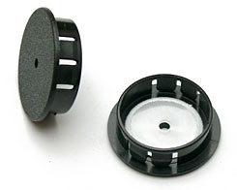
Outils nécessaires

Slide 27
Laser : seulement miroirs

Slide 28
Repère sur oeilleton

Slide 29
Retour du laser

Slide 30
Cheschire ou oeilleton

Slide 31
Vue ans le cheschire

Slide 32
Cheschire

Slide 33
Ajustement secondaire

Slide 34
Placement papier blanc !

Slide 35
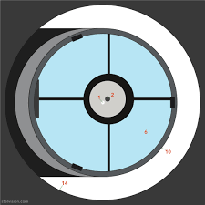
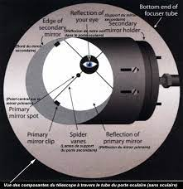
Secondaire
On commence toujours pas le secondaire
Un pré alignement laser n’est pas exclu et peut aider
Les bords de l’image du primaire doit être uniforme !
On voit bouger l’image du primaire en faisant bouger le secondaire

Slide 36
Ajustement hauteur secondaire

Slide 37
Ajustement rotation secondaire

Slide 38
Rondeur du secondaire

Slide 39
Alignement primaire
On ajuste le reflet du secondaire au milieu de l’image

Slide 40
Résumé d’un alignement

Slide 41
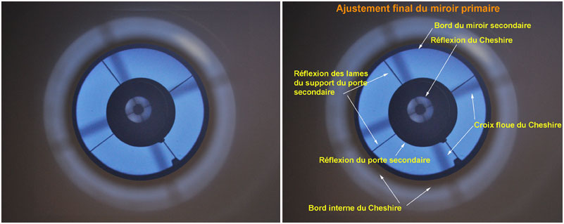
Image parfaitement alignée

Slide 42
Image d’un alignement parfait

Slide 43
Nouvel outil

Slide 44
Sources
http://www.astrosurf.com/altaz/collimation.htm
http://www.astrophoto.fr/collim_fr.html
http://www.astrosurf.com/d_bergeron/astronomie/Bibliotheque/collimation/collimation.htm

